Slide 1


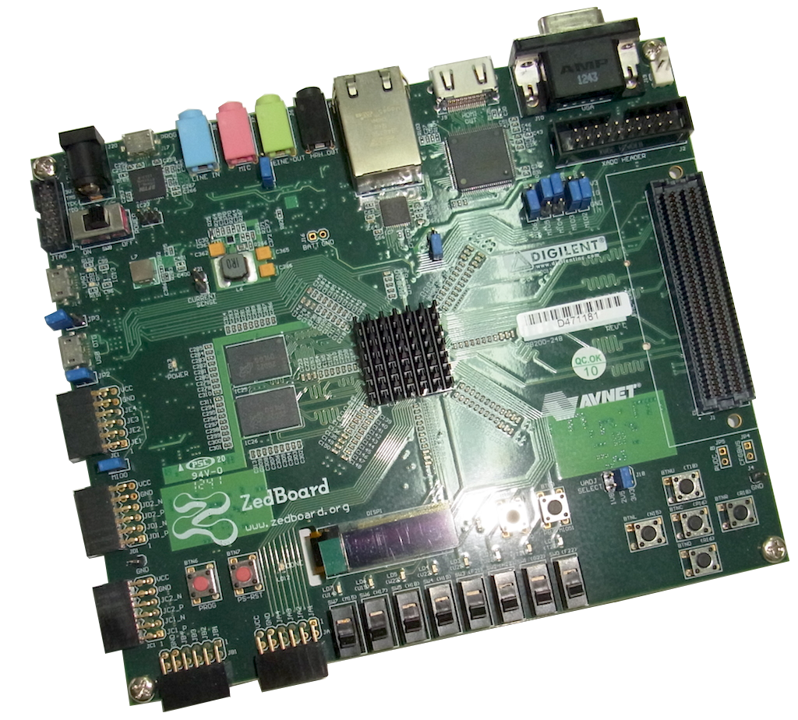
サーバー
シリアル or TCP/IP
プレーヤー
プレーヤー

